Slide 2
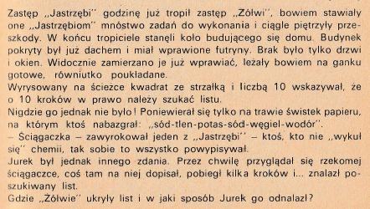
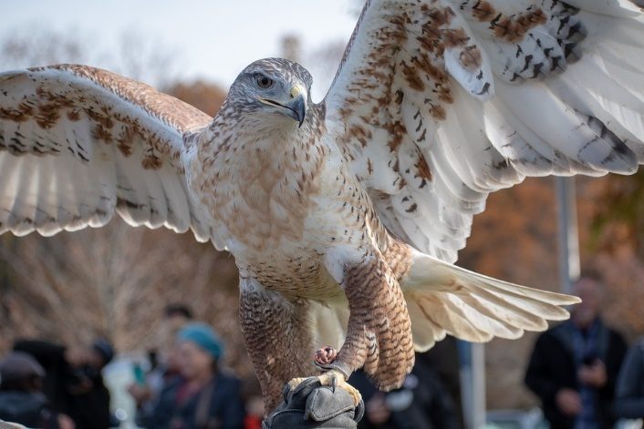
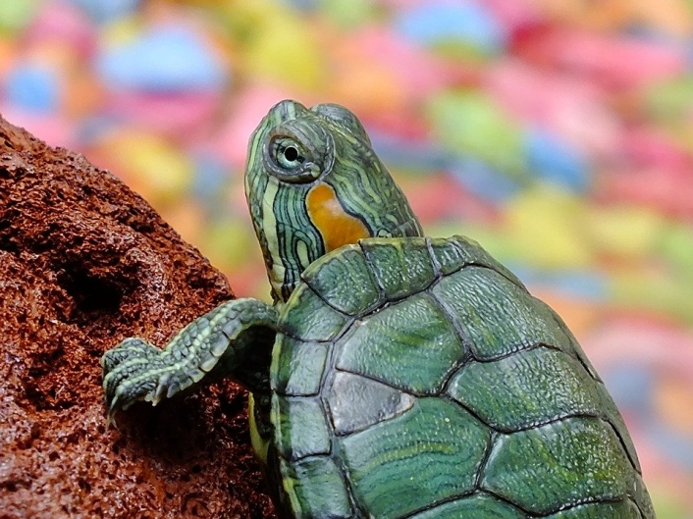
Zagadka 1

Slide 3
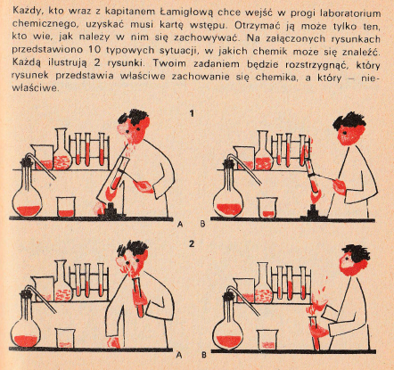
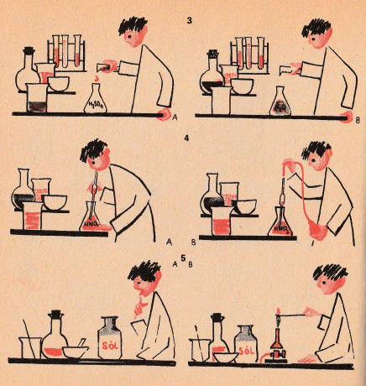
Zagadka 2

Slide 4
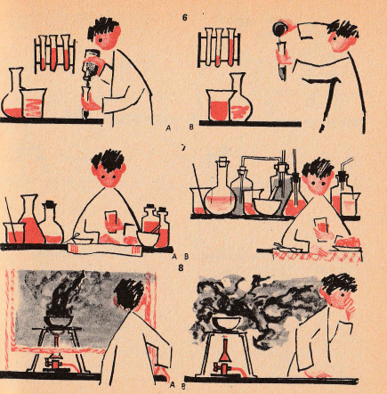
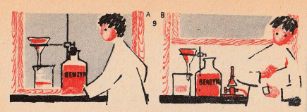

Slide 5
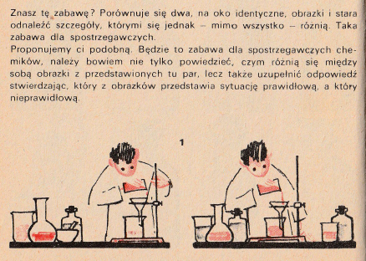
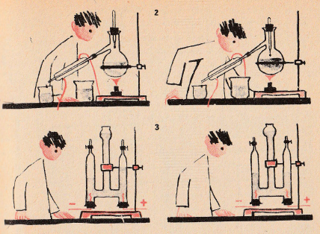
Zagadka 3

Slide 6
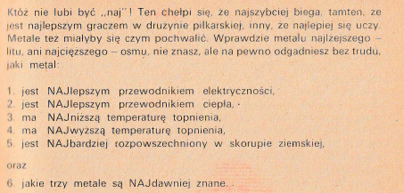
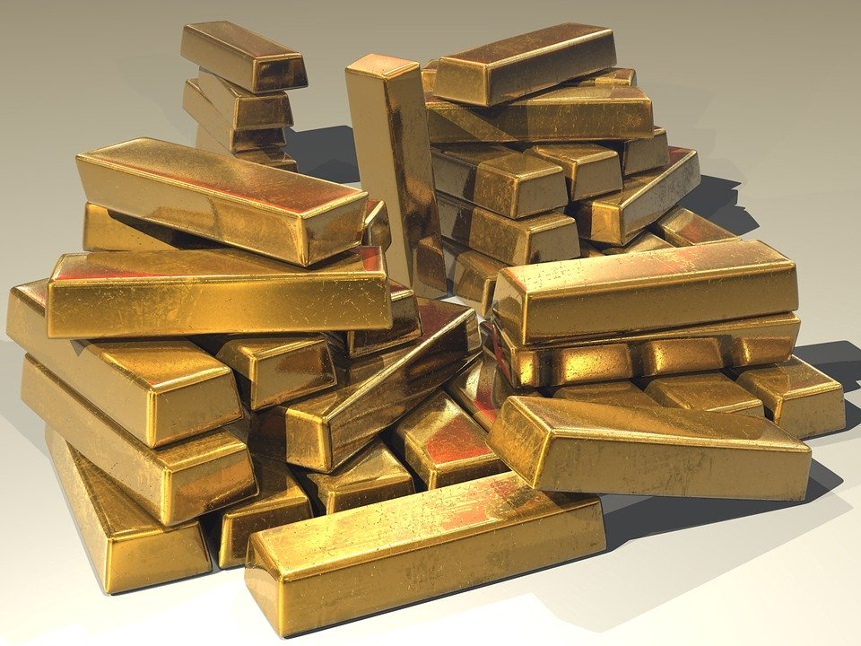
Zagadka 4

Slide 7
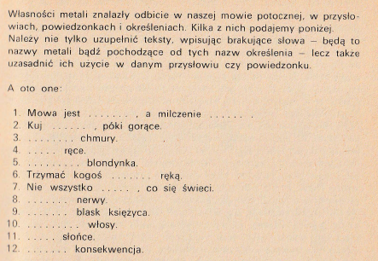
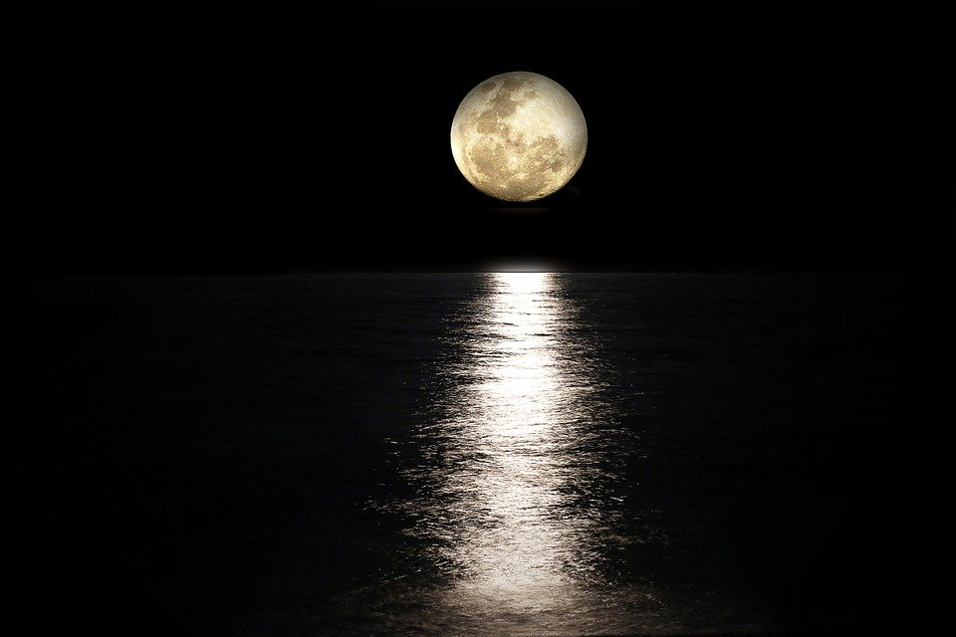
Zagadka 5

Slide 8
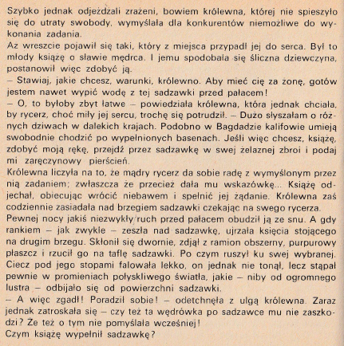
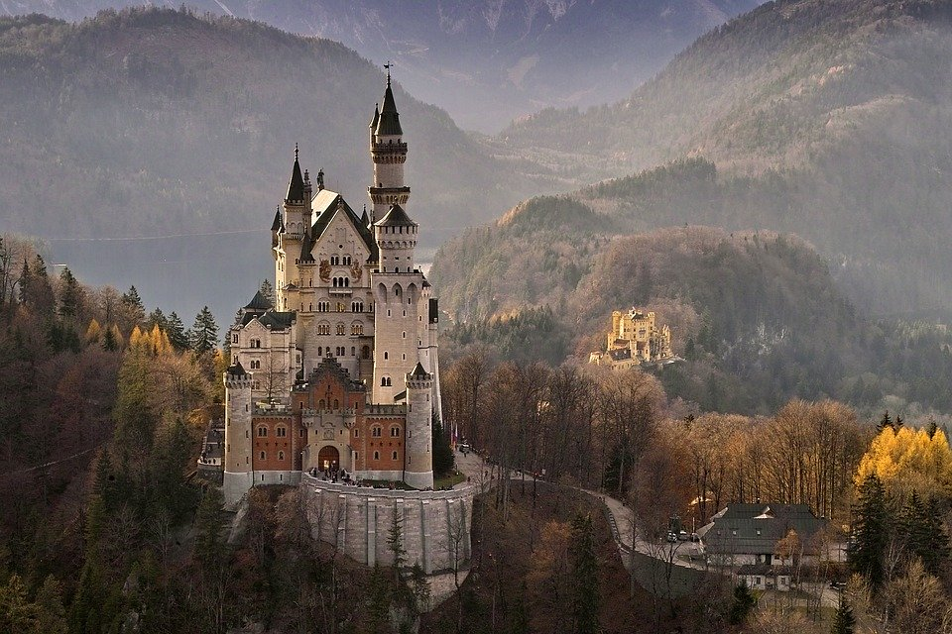
Zagadka 6

Slide 9
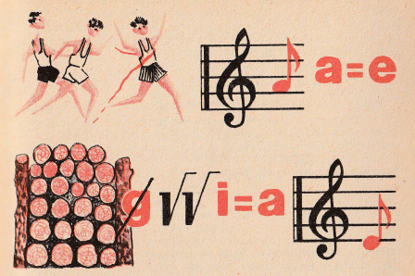
Zagadka 7

Slide 10
podpowiedź
Źródło: Wikipedia

Slide 11
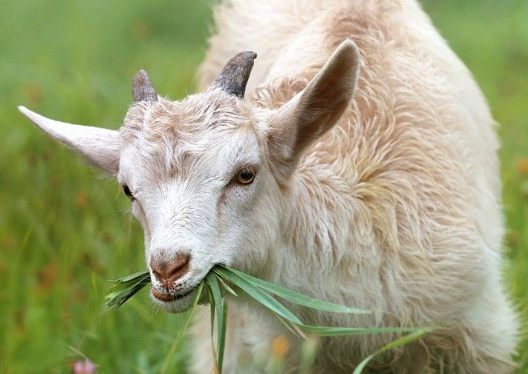
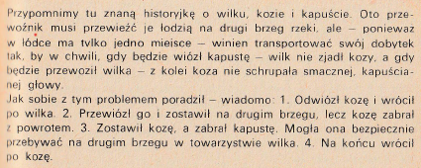
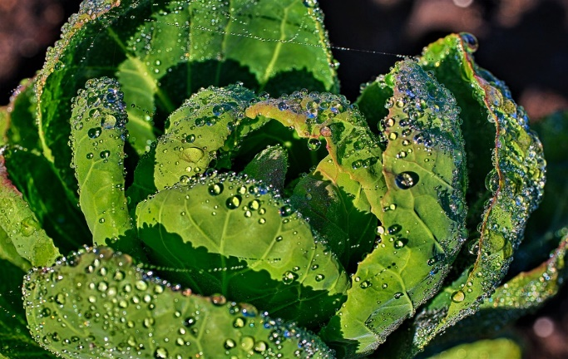
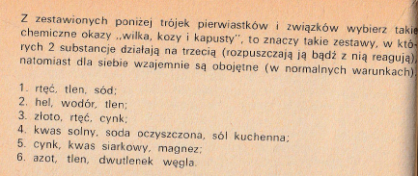
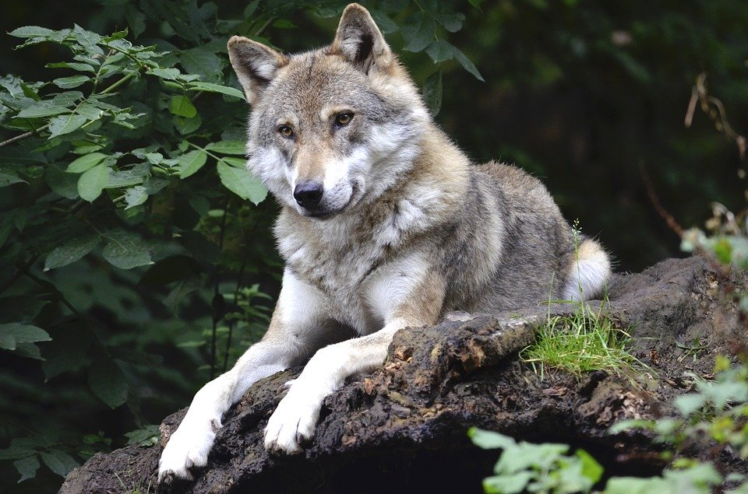
Zagadka 8

Slide 12
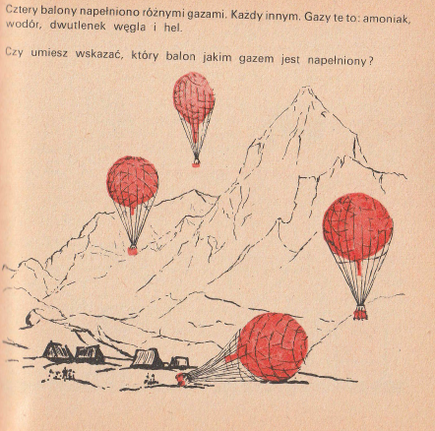
Zagadka 9

Slide 13
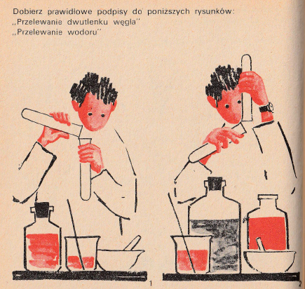
Zagadka 10

Slide 14
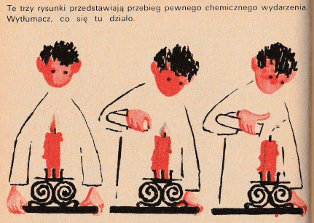
Zagadka 11

Slide 15
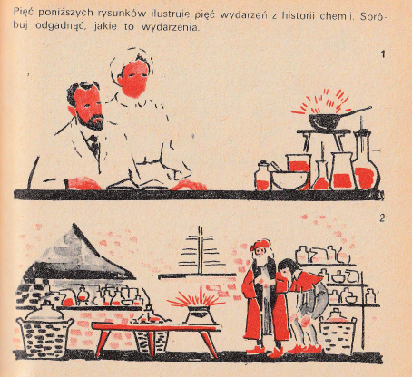
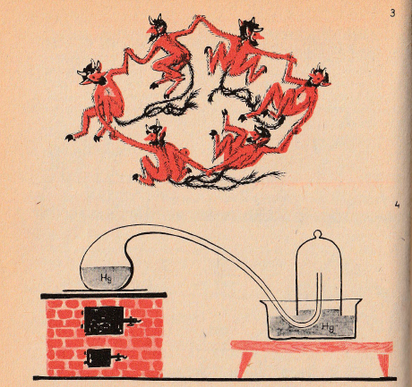
Zagadka 12

Slide 16
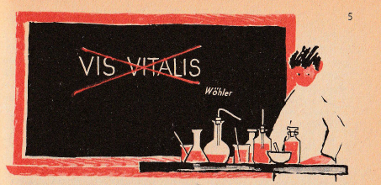

Slide 17
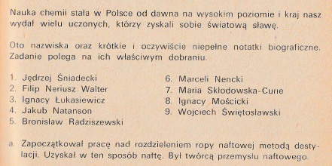
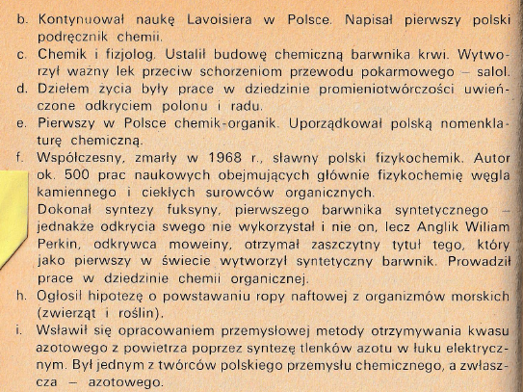
Zagadka 13
g.

Slide 18
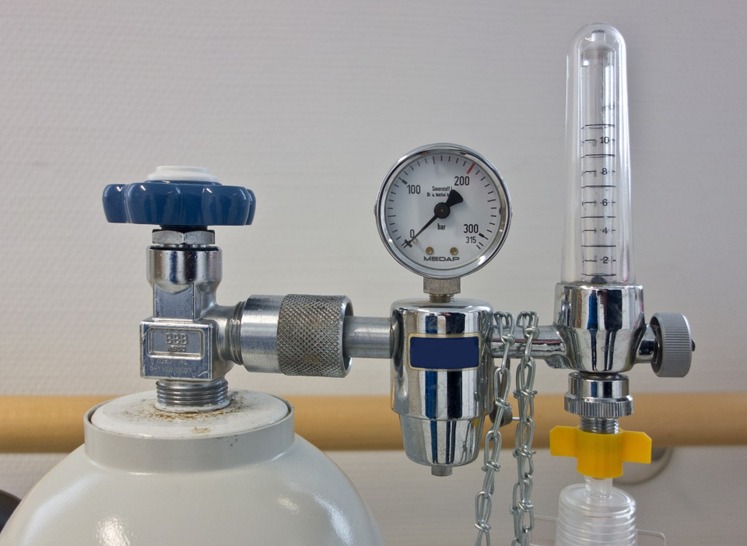
Zagadka 14

Slide 19
Odpowiedzi:
Zagadka 1: Na O K Na C H (list znajduje się na oknach).
Zagadka 2: 1-B, 2-B, 3-B, 4-B, 5-B, 6-B, 7-B, 8-A, 9-A, 10-B.
Zagadka 3: 1. Sączenie –lewy prawidłowy- lać po bagietce, łokieć za blisko odczynników.
2. Destylacja – lewy prawidłowy – termometr na prawym obrazku z nisko nad mieszaniną. 3. Elektroliza wody – lewy prawidłowy – poziom wody nie może być równy, bo powody zbiera się 2 razy więcej niż tlenu (2H2O → 2H2 + O2).
Zagadka 4: 1-srebro, 2-srebro, 3-rtęć, 4-wolfram, 5-glin, 6 – miedź, cyna, żelazo.
Zagadka 5: Mowa jest srebrem, a milczenie złotem. Kuj żelazo póki gorące. Ołowiane chmury, złote ręce, platynowa blondynka, Trzymać kogoś żelazną ręką, Nie wszystko złoto, co się świeci, żelazne nerwy, srebrny blask księżyca, miedziane włosy, złote słońce, żelazna konsekwencja.
Zagadka 6: rtęć – duży ciężar właściwy, jest silnie trująca.
Zagadka 7: metale są pierwiastkami
Zagadka 8: Typem wilka-kapusty-kozy są 1, 3 i 5. 1. tlen działa na sód, sód z rtęcią tworzy amalgamat, tlen w normalnych warunkach nie działa na rtęć. 3. Rtęć tworzy amalgamat ze złotem, a także z cynkiem, cynk i złoto nie działają na siebie. 5. Zarówno cynk, jak i magnez wypierają wodór z kwasu siarkowego (VI), na siebie wzajemnie nie działają. 2, 4 i 6 to niewłaściwe przykłady. 2. Tylko wodór i tlen działają na siebie, hel dla obydwu jest obojętny. 4. Z tej trójki tylko kwas solny i soda oczyszczona reagują ze sobą. 6. Cały zestaw może spokojnie obok siebie przebywać.

Slide 20
Odpowiedzi
Zagadka 9: Najlżejszy wodór, drugi hel. Cięższy od helu i wodoru jest amoniak. Najcięższy dwutlenek węgla.
Zagadka 10: 1. „Przelewanie” dwutlenku węgla – gaz cięższy od powietrza, 2. „Przelewanie” wodoru –gaz lżejszy od powietrza.
Zagadka 11: Gaśnięcie płomienia pod wpływem dwutlenku węgla – gaz ten gasi płomień.
Zagadka 12: 1. Odkrycie radu przez Marię Skłodowską- Curie i Piotra Curie – rok 1898. 2. Odkrycie fosforu przez alchemika Henniga Brandta – rok 1669. 3. Sen Augusta Kekulégo, który naprowadził go na odkrycie budowy benzenu jako pierścienia (mówi się też, że przyśnił mu się wąż, który kąsa swój ogon – kształt pierścienia). 4. Doświadczenie Antoine’a Laurenta Lavoisiera – ustalenie składu powietrza. 5. Obalenie przez Friedricha Wöhlera teorii „vis vitalis” – „siły życiowej” – istniejącej jakoby w żywych organizmach. Dowodem świadczącym przeciw prawdziwości tej teorii była dokonana przez niego w 1828 roku synteza mocznika.
Zagadka 13: 1-b, 2-e, 3-a, 4-g, 5-h, 6-c, 7-d, 8-i, 9-f.
Zagadka 14: 1. Tlen został odkryty przez dwóch uczonych (niezależnie): Joseph’a Priestley’a, uczonego angielskiego, oraz Szewda Carla Wilhelma Scheelego. Scheele otrzymał tlen przez rozkład azotanu (V) potasu i nazwał go „powietrzem ognistym”. Priestley uzyskał go ogrzewając pomarańczowy tlenek rtęci (II). Nazwał ten gaz „powietrzem deflogistonowanym” (1774 rok). 2. Antoine Laurent Lavoisier, uczony francuski, wyjaśnił, na czym polega proces spalania, i stwierdził, że tlen jest pierwiastkiem. Wykazał obecność tlenu w powietrzu (lata 1780-1790). 3. Michał Oczapowski, uczeń Jędrzeja Śniadeckiego, nadał gazowi o polskiej nazwie „kwasoród” , będącej tłumaczeniem nazwy łacińskiej oxygenium – rodzący kwasy- nazwę tlen od słowa tlić – początek XIX wieku. 4. Zygmunt Wróblewski i Karol Olszewski po raz pierwszy dokonali skroplenia tlenu (1883 rok).

Slide 21
Bibliografia:
„Wyprawa Kapitana Łamigłowy w Krainę Chemii”, M. Jurowska-Wernerowa, Wydawnictwo Horyzonty, 1973.
Wikipedia.
Źródło obrazków: pixabay.com

